Slide 1
Сущность системно-деятельностного подхода
Горева Е.И.

Slide 2
Успешность современного человека определяют
ориентированность на знания
использование новых технологий
активная жизненная позиция
установка на рациональное распределение своего времени
проектирование своего будущего
активное финансовое поведение
эффективное социальное сотрудничество
здоровый и безопасный образ жизни

Slide 3
Понятие системно-деятельностного подхода
1985 год
Введено понятие системно-деятельностного подхода
А.Г. Асмолов

Slide 4
Оппозиция между подходами в обучении
Системный подход (Б.Г. Ананьев, Б.Ф. Ломов)
Деятельностный подход (Л.С. Выготский,Л.В. Занков, А.Р. Лурия, Д.Б. Эльконин, В.В. Давыдов)

Slide 5
Основание системно-деятельностного подхода
теоретические положения концепции Л.С. Выготского, А.Н. Леонтьева, Д.Б. Эльконина, П.Я. Гальперина, раскрывающих основные психологические закономерности процесса развивающего образования и структуру учебной деятельности учащихся с учётом общих закономерностей возрастного развития детей.

Slide 7
Особенности системно-деятельностного подхода
Внешняя предметная деятельность
Внутренняя психическая деятельность
Психологические функции и способности

Slide 8
Особенности системно-деятельностного подхода
Содержание образования
Тип мышления ребёнка: эмпирический или теоретический

Slide 9
Содержание учебного предмета при системно-деятельностном подходе
…выступает как система научных понятий, конституирующих определенную предметную область. В основе усвоения системы научных понятий лежит организация системы учебных действий. Как указывал В.В.Давыдов, первичная форма существования теоретического знания – это способ действия.

Slide 10
Системно-деятельностный подход - методологическая основа ФГОС
формирование умения учиться как компетенции
включение содержания обучения в
контекст решения жизненных задач
целенаправленная организация и формирование учебной деятельности
признание решающей роли учебного сотрудничества в достижении целей обучения

Slide 11
Системно-деятельностный подход на каждой ступени образования позволяет:
- представить цели образования в виде системы ключевых задач, отражающих направления формирования качеств личности;
- на основании построенных целей обосновать не только способы действий, которые должны быть сформированы в учебном процессе, но и содержание обучения в их взаимосвязи;
- выделить основные результаты обучения и воспитания как достижения личностного, социального, коммуникативного и познавательного развития учащихся.

Slide 12
Системно-деятельностный подход и результаты обучения
Системно - деятельностный подход обеспечивает достижение планируемых результатов (личностных, метапредметных и предметных) освоения основной образовательной программы общего образования

Slide 13
Роль ученика при системно-деятельностном подходе
Ученик - не объект, а субъект учебного процесса

Slide 14
Качество усвоения знаний и УУД учеников
ЗУН - производные от соответствующих видов целенаправленных действий.
Они формируются, применяются и сохраняются в тесной связи с действиями самих учащихся.
Качество усвоения знаний определяется многообразием и характером видов УУД

Slide 15
Принцип непрерывности
Принцип целостности
Принцип деятельности
Принцип минимакса
Деятельностный метод
Принцип творчества
Принцип психологической комфортности
Принцип вариативности

Slide 16
Решение задач образования
В целом системно - деятельностный подход в обучении означает, что в этом процессе ставится и решается основная задача образования - создание условий развития гармоничной, нравственно совершенной, социально активной, профессионально компетентной и саморазвивающейся личности через активизацию внутренних резервов.

Slide 17
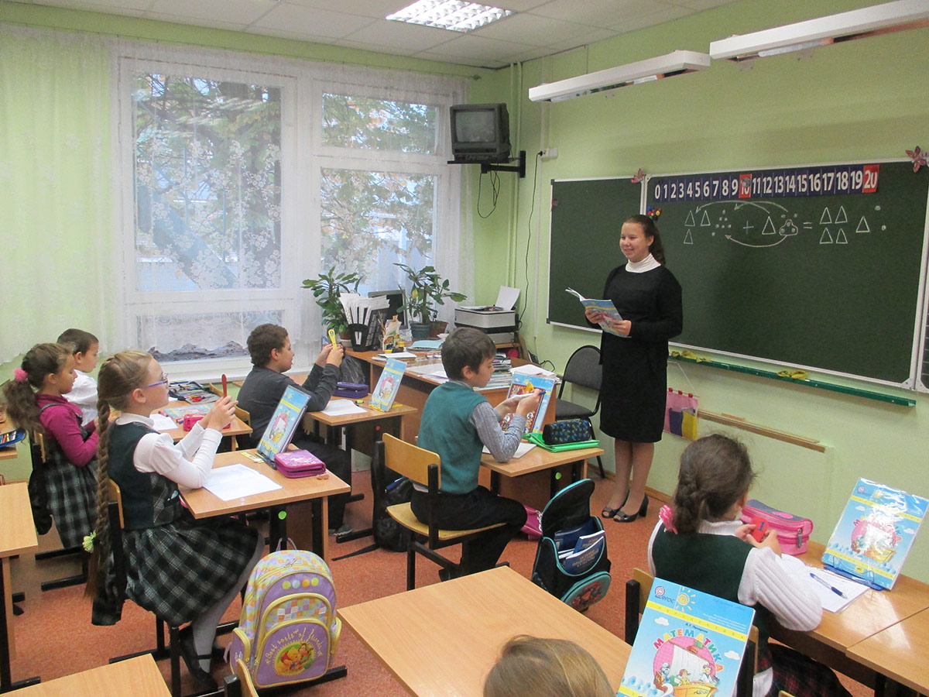
Моделирование выделенного основания учебной задачи в графической форме

Slide 18
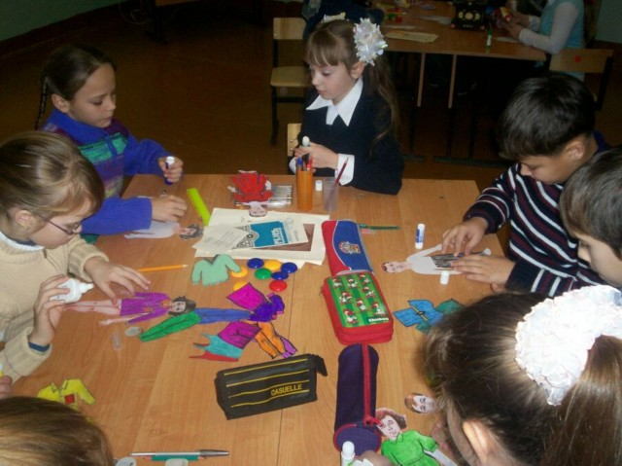
Включение содержания обучения в контекст решения жизненных задач

Slide 19
Организация учебного сотрудничества

